Slide 1
Лексический анализатор
Винокуров, Иванов, Веселов ПС-21

Slide 2
Цель работы
Написать лексический анализатор языка C++
Для достижения разбили работу на подзадачи:
Парсер входного файла
Создание списка токенов
Реализация автоматов для «сложных» токенов

Slide 3
Парсер
Парсер считывает из входного файла все строки и в каждой строке ищет токены, пока не найдет ошибку.
Токены ищутся по разделителям, вроде пробела, табуляции и т.п.
Затем токены анализируются и получается список интерпретированных лексем.

Slide 4
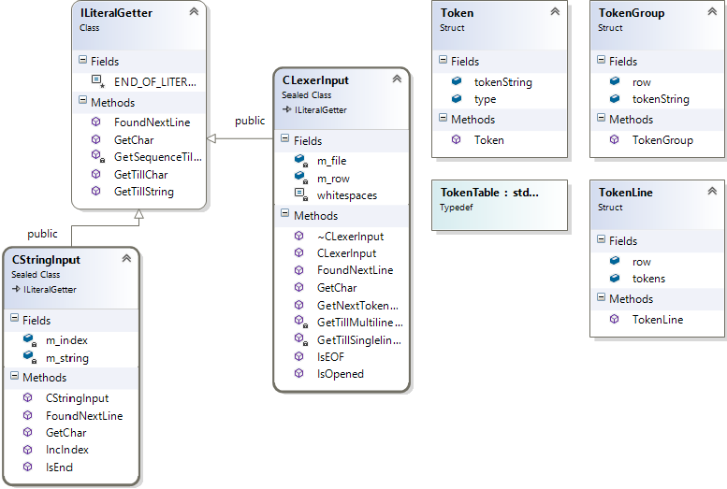

Slide 5
Списки токенов
Все токены enum TokenType{ WIDE_CHAR, …WHITESPACE};
Неизменяемые токены
std::map<std::string, TokenType> reservedTokens = {
{ "__wchar_t", TokenType::WIDE_CHAR },
{ "wchar_t", TokenType::WIDE_CHAR }
…
{ ">>=", TokenType::RIGHT_SHIFT_ASSIGN }
};

Slide 6
Списки токенов
Перевод токенов в строковое представление (для вывода)
std::map<TokenType, std::string> tokenString = {
{ TokenType::WIDE_CHAR, "WIDE_CHAR" }, …}

Slide 7
Автоматы
std::map<TokenType,std::function<bool(std::string)>> tokenFunc =
{
{ TokenType::INTEGER_DEC_NUMBER, IsIntNumber },
{ TokenType::FLOAT_NUMBER, IsFloatNumber },
{ TokenType::CONST_CHAR, IsString },
{ TokenType::CHARACTER, IsChar },
{ TokenType::INTEGER_OCT_NUMBER, IsOCT },
{ TokenType::INTEGER_HEX_NUMBER, IsHEX },
{ TokenType::IDENTIFIER, IsIdentifier}
};

Slide 8
Целое число
Все элементы – цифры
Валидный суффикс ("u" || "l" || "lu" || "ul" || "ll" || "ull" || "lul" || "llu“ )

Slide 9
Плавающая запятая
Символы : цифры, ‘e’, ‘.’, суффикс ‘l’
Может не иметь целую часть (.222)
Может быть представлено через E (1.1e-1)
Может иметь суффикс (1.1L)

Slide 10
Символ
Первый и последний символ = ‘
Между ними либо 1 символ, либо управляющий символ
Строка
Первый и последний символ = “
Внутри может быть непрерывная пара “”
Идентификатор
Может состоять из букв, чисел (не в начале) и _

Slide 11
HEX
Начинается с 0х
Далее – символы { '0', '1', '2', '3', '4', '5', '6', '7', '8', '9', 'a', 'b', 'c', 'd', 'e', 'f' }
OCT
Начинается с 0
Далее – символы { '0', '1', '2', '3', '4', '5', '6', '7'}

